Slide 1

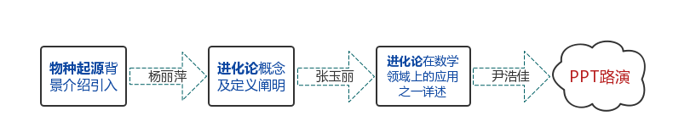
物种起源中，马克思主义科学方法论的运用
小组分成员及分工如下:
刘泽一

Slide 2
主题：物种起源 方法：不完全归纳推理
你了解到人类的起源有几种说法呢？

Slide 3
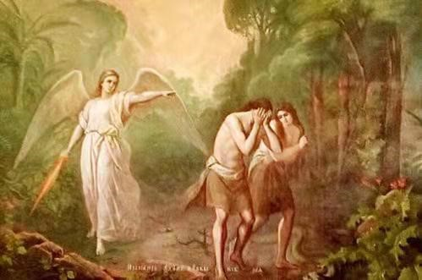
主题：物种起源 方法：不完全归纳推理
宗教的“神造论”
圣经传说
根据《圣经创世纪》的说法，人是由上帝依照自己的形体，创造出来的——即亚当和夏娃。这对赤裸的男女，生活在人类始祖的乐园——伊甸园里，因为受不住诱惑，偷吃了禁果，触犯了上帝的禁令而被逐出园，从而繁衍了人类。

Slide 4
主题：物种起源 方法：不完全归纳推理
林奈的“物种不变论”
物种不变论认为生物界的所有物种一经造成，就不再发生任何变化，即使有变化，也只能在该物种的范围内发生变化，是绝对不可能形成新的物种的。

Slide 5
主题：物种起源 方法：不完全归纳推理
科学的观 点
达尔文的生物进化论
人类不是神创造的，
人类起源于森林古猿，
人类是在与自然环境的斗争中逐渐进化来的。

Slide 6
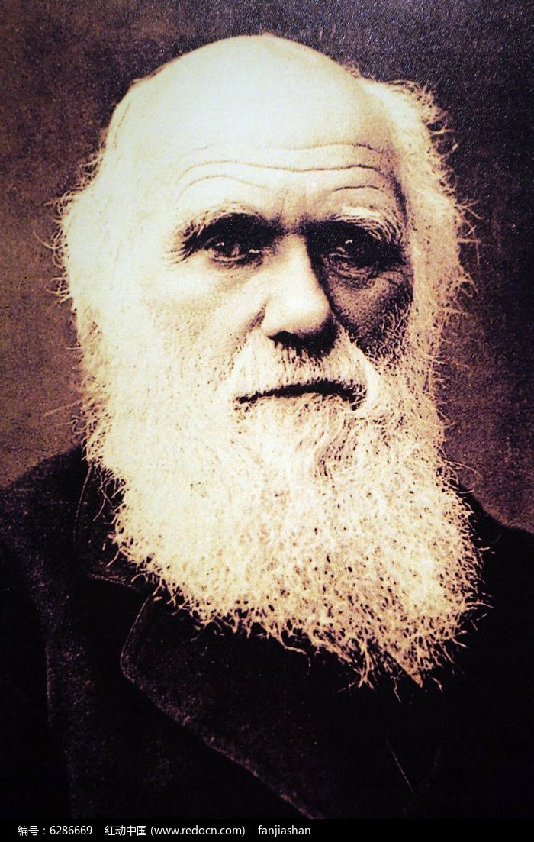
主题：物种起源 方法：不完全归纳推理
达尔文，英国博物学家，进化论的奠基人。22岁从剑桥大学毕业后，以博物学家的身份乘海军勘探船“贝格尔号”作历时五年的环球旅行，观察并搜集了动植物和地质等方面的大量材料，经归纳整理与综合分析，形成了生物进化的概念，于1859年出版了震动当时学术界的《物种起源》一书，成为生物学史上的一个转折点。随后骏马征服《动物和植物在家养下的变异》、《人类起源及性的选择》等书，进一步充实了进化学说的内容。

Slide 7
主题：物种起源 方法：不完全归纳推理
定义：
不完全归纳推理，又称“不完全归纳法”，它是以某类中的部分对象（分子或子类）具有或不具有某一属性为前提，推出以该类对象全部具有或不具有该属性为结论的归纳推理。
特点：
不完全归纳推理由于前提只考察了某类事物中的部分对象具有这种属性，而结论却断定该类事物的全部对象都具有这种属性，其结论所断定的范围显然超出了前提所断定的范围，所以，前提同结论之间的联系是或然的。也就是说，即使前提真实，推理形式正确，其结论也未必一定是真的。
分类：
不完全归纳推理分为两类，一是简单枚举法，一是科学归纳法。

Slide 8
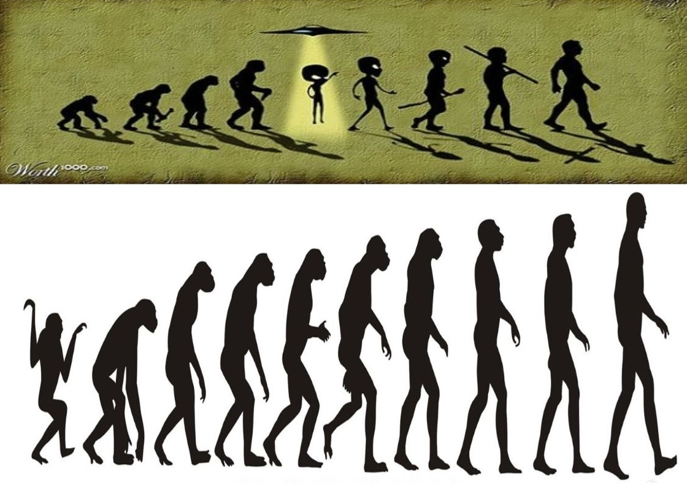
主题：物种起源 方法：不完全归纳推理

Slide 9
主题：物种起源 方法：不完全归纳推理
达尔文生物进化论：
1975年，密执根大学Holland教授首次提出了遗传算法(Genetic Algorithm)。
遵循『适者生存』『优胜劣汰』的原则，是一类借鉴生物界自然选择和自然遗传机制，通过模拟自然进化过程搜索出问题的近似最优解的随机化搜索算法。
模拟一个人工种群的进化过程，通过选择(Selection)、交叉(Crossover)以及变异(Mutation)等机制，在每次迭代中都保留一组候选个体，重复此过程，种群经过若干代进化后，理想情况下其适应度达到“近似最优”的状态。

Slide 10
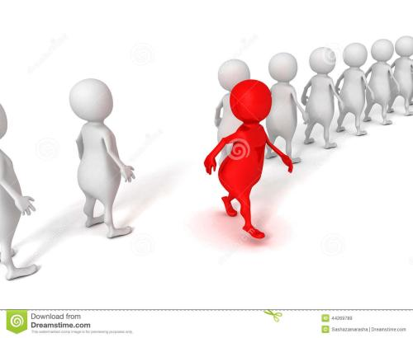
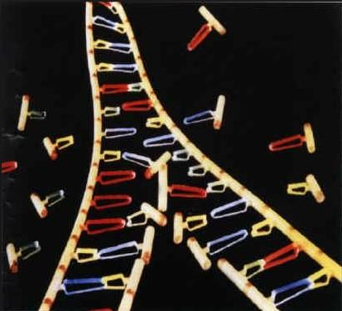
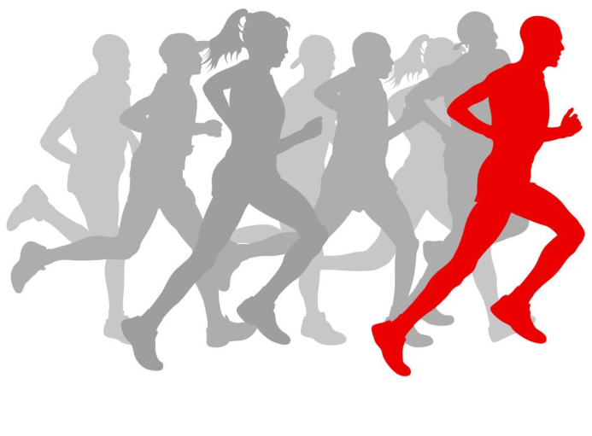
主题：物种起源 方法：不完全归纳推理
基因重组，
优化
自然选择：
适者生存，优胜劣汰

Slide 11
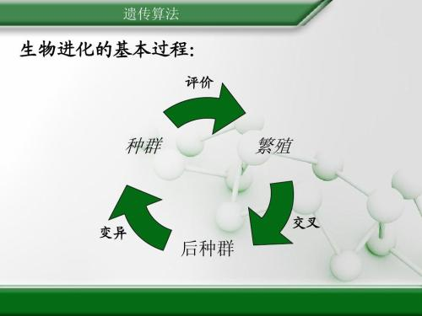
主题：物种起源 方法：不完全归纳推理
父亲：
母亲：
交叉
后代：
变异
后代：
以群体为单元，循环进化！！！

